Slide 1
ANJELIKA ETJEL
LA FOTOGRAFIÁ ES POESÍA

Slide 2
INSPIRADAS EN EL POEMA " LA NIÑA DE LA IMAGEN ANHELA A ALGUIEN"

Slide 3
Angelika Ejtel (alias RapidHeartMovement) es una artista que trabaja los autorretratos. De origen polaco que actualmente reside en los Estados Unidos. Graduada en Lengua Francesa realizará también estudios de investigación lingüística. Apasionada por la belleza de las palabras, hace unos años se enamoró de la poesía de la poeta polaca Halina Poswiatowska que inspirará la mayor parte de sus autorretratos. En octubre del 2013 publicó su primer portfolio en “Arte Fotogràfica” (issue 61), después en la “International Fine Art Photography Magazine” y muy recientemente en el vol. 52 de “NEu Tymes” que es una revista sobre las ideas y logros de seres humanos extraordinarios.

Slide 4
Angelika Ejtel considera su creación fotográfica como una experiencia poética en la que se ahoga y se infunde a sí misma y, como resultado, se le da la sensación de renacer con cada nuevo retrato, convirtiéndose en un nuevo ser. Aunque casi todas sus fotografías son autorretratos, estas no han de ser leídas necesariamente como auto-presentaciones, sino que deben ser reveladas como la multiplicidad del “yo” disponible para un individuo. Para decirlo en pocas palabras, su actitud hacia lo “auto” es más un viaje de exploración entre la conciencia de uno mismo y una falta de conciencia de algunos aspectos de uno mismo.

Slide 5
POEMA TRADUCIDO DEL POLACO
TIENES PEQUEÑAS TRENZAS
COMO HILOS DE ARAÑA
Y LA NOCHE ES TAN LARGA
QUE NO PUEDES TAPAR TUS OJOS
CON UNA DE TUS PEUQEÑAS TRENZAS
MIENTRAS LAS ESTRELLAS CAMINAN
EN LOS MARCOS DE TUS VENTANAS

Slide 6
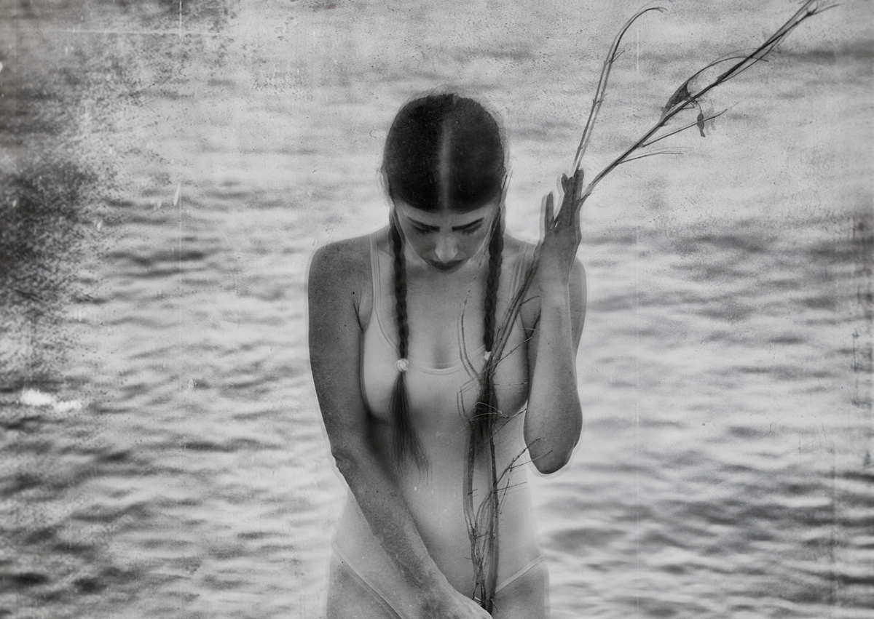
DE LA POETISA POLACA HALINA POSWIATOVSKA

Slide 7
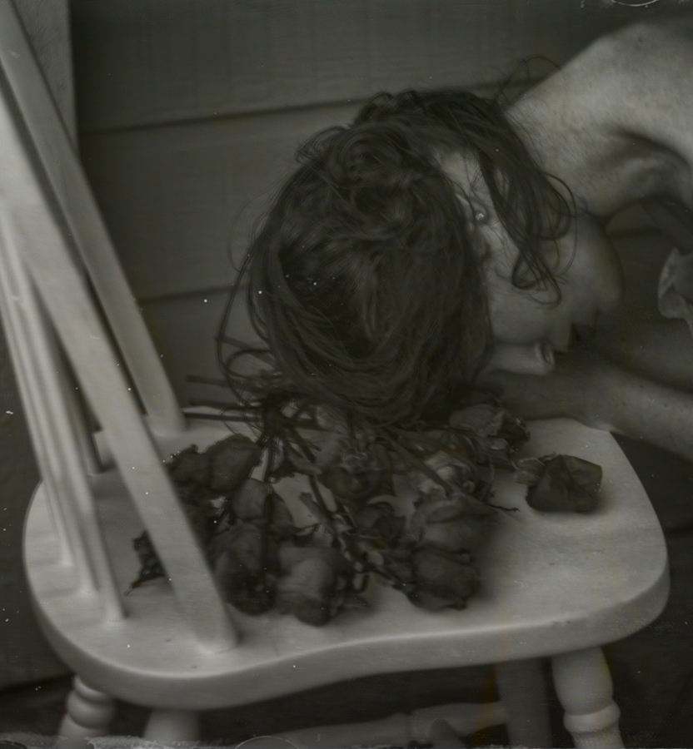
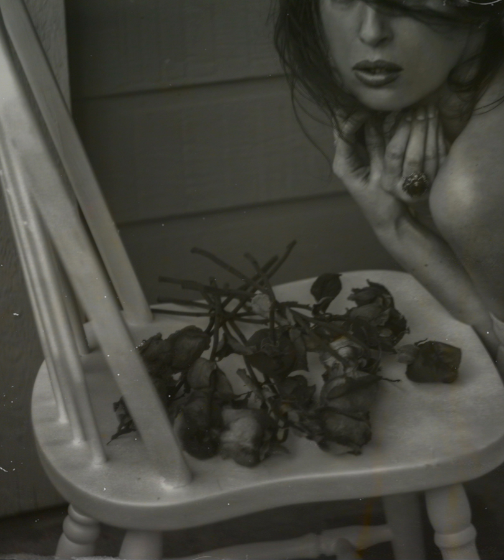
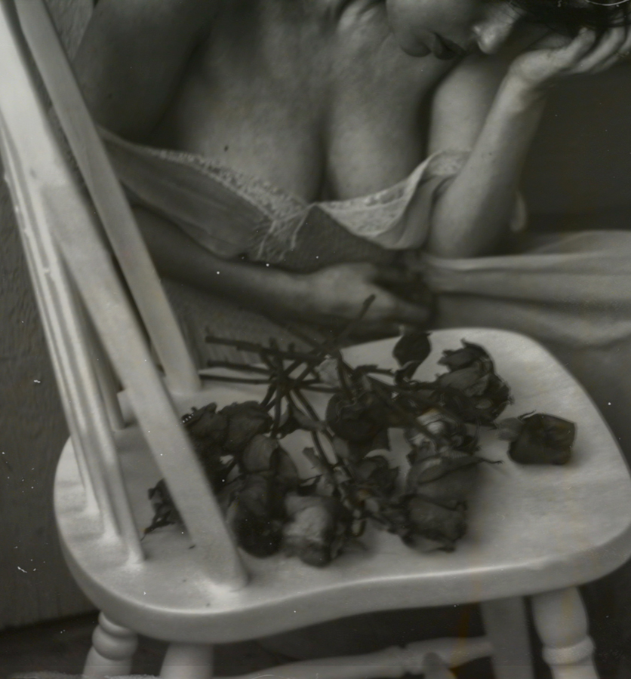
EXAMINE MI BOCA EN LA AGONÍA DE LAS ROSAS

Slide 8
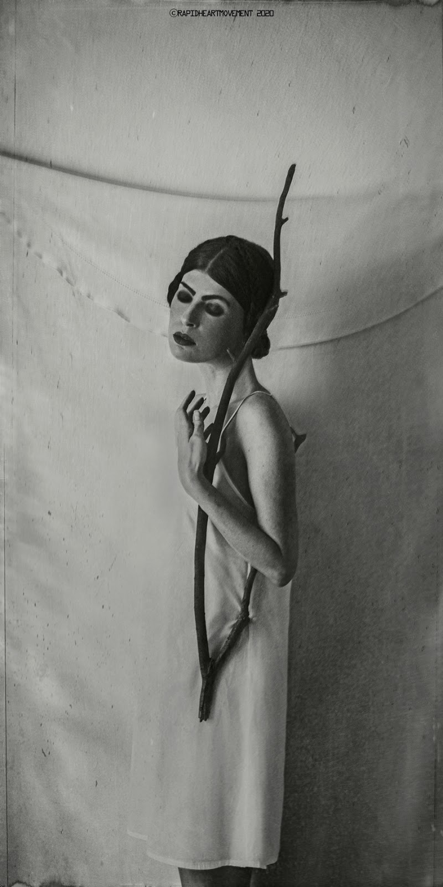
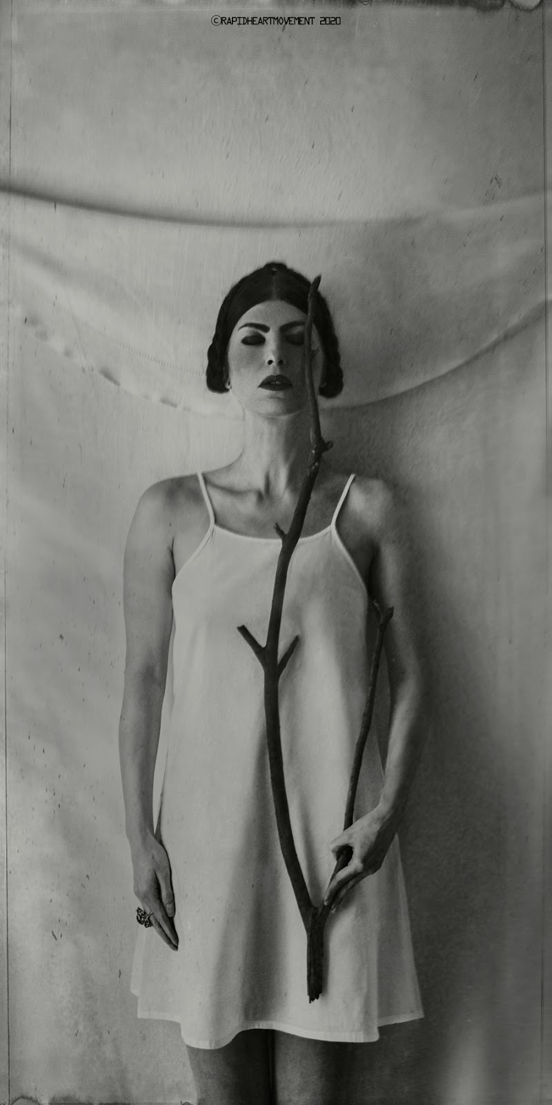
TRIBUTO A LA SELVA AMAZONICA

